Slide 1
Autenticação.gov no
João Guerreiro
joao.guerreiro@fccn.pt

Slide 2
Agenda
Casos de uso Autenticação.gov
Atributos
Confiança dos dados
Desafios
Autenticação europeia eIDAS
O que é?
Atributos
Desafios

Slide 3
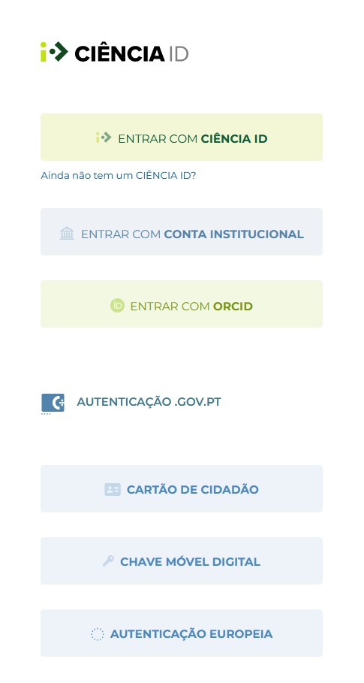
Caso de uso 1. Autenticação
Login
De uma conta já existente
Para fazer correspondência
Se conta não existe
Redirecionado para processo de registo

Slide 4
Confiança dos dados CIÊNCIA ID
Fraca (Manual)
Todos os atributos são preenchidos manualmente pelo utilizador
Editáveis no perfil CIÊNCIA ID

Slide 5
Confiança dos dados CIÊNCIA ID
Fraca (Manual)
Todos os atributos são preenchidos manualmente pelo utilizador
Editáveis no perfil CIÊNCIA ID
Não há garantia da validade dos dados introduzidos

Slide 6
Confiança dos dados CIÊNCIA ID
Fraca (Manual)
Todos os atributos são preenchidos manualmente pelo utilizador
Editáveis no perfil CIÊNCIA ID
Não há garantia da validade dos dados introduzidos
Forte
Alguns atributos validados por uma entidade externa confiável
Não editáveis no perfil CIÊNCIA ID
Garantia da autenticidade dos atributos

Slide 7
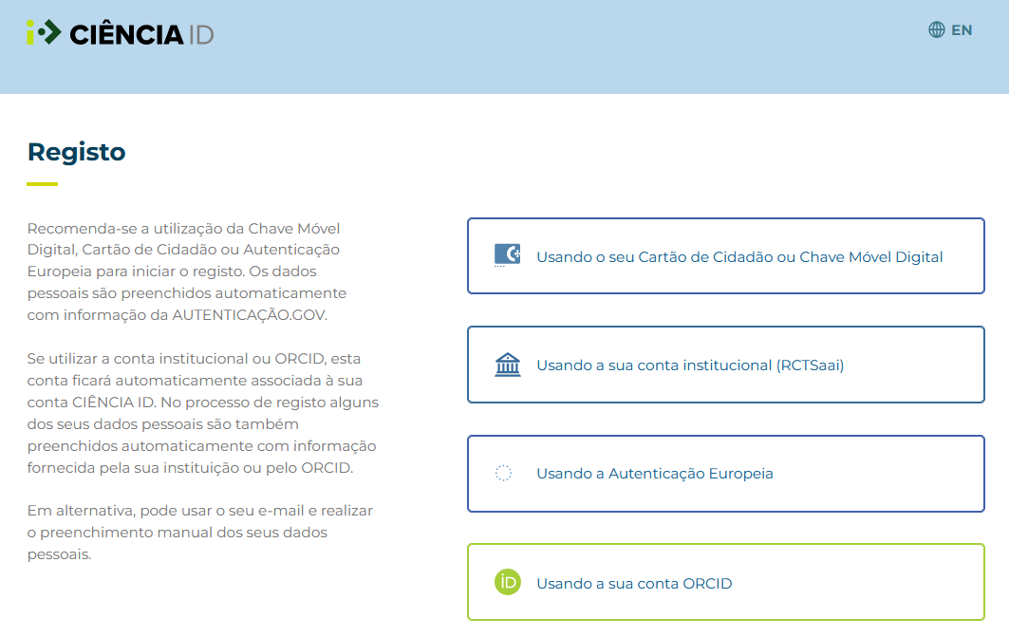
Caso de uso 2. Registo
Onboarding
Agiliza processo
Auto-preenchimento de atributos
Atributos validados

Slide 8
Confiança dos dados CIÊNCIA ID
Caso de uso 2. Registo
Fraca (Manual)
Todos os atributos são preenchidos manualmente pelo utilizador
Editáveis no perfil CIÊNCIA ID
Não há garantia da validade dos dados introduzidos
Forte (autenticação.Gov)
Alguns atributos auto-preenchidos com dados da autenticação.Gov
Não editáveis no perfil CIÊNCIA ID
Restantes atributos preenchidos manualmente
Editáveis no perfil CIÊNCIA ID
Garantia da autenticidade dos atributos

Slide 9
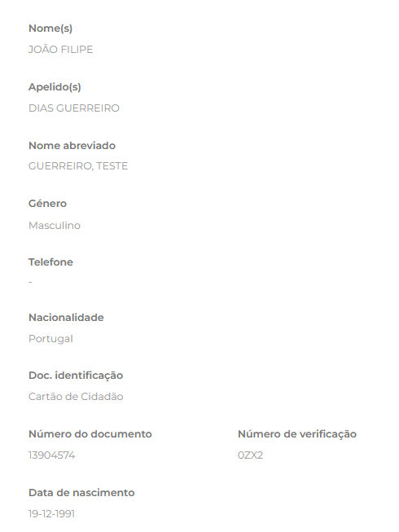
Atributos
Caso de uso 2. Registo
Nome, Apelido
Género
Telefone
Nacionalidade
Data de Nascimento
Documento de Identificação

Slide 10
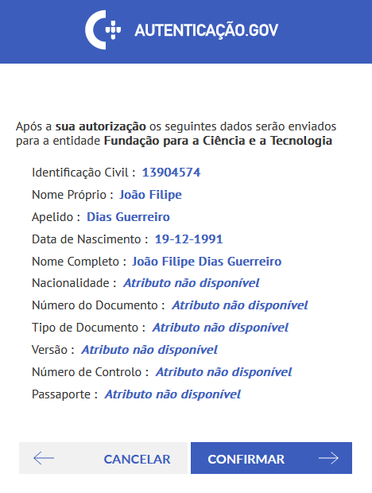
Atributos
Caso de uso 2. Registo
Garantia da autenticidade dos atributos
Nome, Apelido
Género
Telefone
Nacionalidade
Data de Nascimento
Documento de Identificação
v

Slide 11
Desafios – Atributos recebidos
Diferentes atributos preenchidos consoante a pessoa (nacionalidade, documento, tipo de autenticação):
 | NIC | NIF | Nacionalidade | Nome Próprio | Nome Apelido | Nome Completo | Data Nascimento | Número Documento | Tipo Documento | Versão | Número Controlo
CC (PT/BR) | ✔️ | ✔️ | ✔️ | ✔️ | ✔️ | ✔️ | ✔️ | ✔️ | ✔️ | ✔️ | ✔️
✔️ - Preenchido
❌ - Vazio

Slide 12
Desafios – Atributos recebidos
Diferentes atributos preenchidos consoante a pessoa (nacionalidade, documento, tipo de autenticação):
 | NIC | NIF | Nacionalidade | Nome Próprio | Nome Apelido | Nome Completo | Data Nascimento | Número Documento | Tipo Documento | Versão | Número Controlo
CC (PT/BR) | ✔️ | ✔️ | ✔️ | ✔️ | ✔️ | ✔️ | ✔️ | ✔️ | ✔️ | ✔️ | ✔️
CMD (de CC) | ✔️ | ✔️ | ✔️ | ✔️ | ✔️ | ✔️ | ✔️ | ✔️ | ❌ | ❌ | ❌
✔️ - Preenchido
❌ - Vazio

Slide 13
Desafios – Atributos recebidos
Diferentes atributos preenchidos consoante a pessoa (nacionalidade, documento, tipo de autenticação):
 | NIC | Número Documento 1 | NIF | Nacionalidade 1 | Nacionalidade 2 | Nome Próprio | Nome Apelido | Nome Completo | Data Nascimento | Número Documento 2 | Número Documento 3 | Tipo Documento | Tipo Documento 2 | Versão | Número Controlo
CMD (de Passaporte) | ❌ | ✔️ | ❌ | ❌ | ✔️ | ✔️ | ✔️ | ✔️ | ✔️ | ❌ | ❌ | ❌ | ✔️ | ❌ | ❌
CMD (de TR ou CR) | ❌ | ✔️ | ✔️ | ❌ | ✔️ | ✔️ | ✔️ | ✔️ | ✔️ | ❌ | ❌ | ❌ | ✔️ | ❌ | ❌
TR: Título de residência
CR: Cartão de residência
✔️ - Preenchido
❌ - Vazio

Slide 14
Desafios – Atributos recebidos
Diferentes atributos preenchidos consoante a pessoa:
 | NIC | Número Documento 1 | NIF | Nacionalidade 1 | Nacionalidade 2 | Nome Próprio | Nome Apelido | Nome Completo | Data Nascimento | Número Documento 2 | Número Documento 3 | Tipo Documento | Tipo Documento 2 | Versão | Número Controlo
CC (PT/BR) | ✔️ | ❌ | ✔️ | ✔️ | ✔️ | ✔️ | ✔️ | ✔️ | ✔️ | ✔️ | ✔️ | ✔️ | ❌ | ✔️ | ✔️
CMD (de CC) | ✔️ | ❌ | ✔️ | ✔️ | ❌ | ✔️ | ✔️ | ✔️ | ✔️ | ❌ | ✔️ | ❌ | ❌ | ❌ | ❌
CMD (de Passaporte) | ❌ | ✔️ | ❌ | ❌ | ✔️ | ✔️ | ✔️ | ✔️ | ✔️ | ❌ | ❌ | ❌ | ✔️ | ❌ | ❌
CMD (de TR ou CR) | ❌ | ✔️ | ✔️ | ❌ | ✔️ | ✔️ | ✔️ | ✔️ | ✔️ | ❌ | ❌ | ❌ | ✔️ | ❌ | ❌
TR: Título de residência
CR: Cartão de residência
✔️ - Preenchido
❌ - Vazio

Slide 15
Desafios – Atributos não uniformizados
Atributos de Nacionalidade podem vir em diferentes formatos:
Por extenso, se CMD com base em PAS, TR ou CR (exemplo: Itália, Espanha, etc.)
ISO 3166-1 alpha-2, se CC ou CMD com base em CC (exemplo: PT, BR, etc.)
ISO 3166-1 alpha-3, se CC (exemplo: PRT, BRA, etc.)

Slide 16
Desafios – Atributo Passaporte
Mudança de Número de Passaporte
Número de Passaporte pode mudar (Renovação)
Mecanismos para utilizador alterar número de documento
Sem baixar nível de confiança

Slide 17
Autenticação Europeia
electronic IDentification, Authentication and trust Services
eIDAS é uma plataforma de interoperabilidade disponibilizada pela Comissão Europeia
Permite que:
cidadãos da União Europeia se autentiquem
num portal oficial de qualquer Estado-Membro
usando um certificado digital atribuído por um outro Estado-Membro
Informações: https://www.autenticacao.gov.pt/outros-meios/autenticacao-europeia

Slide 18
Autenticação Europeia
Mesmo plugin de Shibboleth permite:
AUTENTICAÇÃO.GOV (CC ou CMD)
eIDAS
Instituições podem integrar nos seus IDPs

Slide 19
Autenticação Europeia – Atributos
Identificador Único
Apelido
Nome
Data de Nascimento

Slide 20
Autenticação Europeia – Atributos
Identificador Único
SE/PT/194606109108

Slide 21
Autenticação Europeia – Atributos
Identificador Único
SE/PT/194606109108
nacionalidade do nó autenticador (IDP)

Slide 22
Autenticação Europeia – Atributos
Identificador Único
SE/PT/194606109108
nacionalidade do nó do Serviço (SP)
nacionalidade do nó autenticador (IDP)

Slide 23
Autenticação Europeia – Atributos
Identificador Único
SE/PT/194606109108
Conjunto de caracteres
Identifica a pessoa no país de origem
nacionalidade do nó do Serviço (SP)
nacionalidade do nó autenticador (IDP)

Slide 24
Autenticação Europeia – Atributos
Identificador Único
SE/PT/194606109108
Conjunto de caracteres
Identifica a pessoa no país de origem
Pode não corresponder a qualquer número de identificação
nacionalidade do nó do Serviço (SP)
nacionalidade do nó autenticador (IDP)

Slide 25
Desafios – eIDAS
Identificador Único:
Na maioria dos casos não corresponde a um documento de identificação
Pode mudar com o tempo

Slide 26
Desafios - eIDAS
Identificador Único:
Na maioria dos casos não corresponde a um documento de identificação
Pode mudar com o tempo
Solução:
Confiança dos dados Intermédia (entre Fraco e Forte)
Alguns dados preenchidos com atributos eIDAS
Número de Documento preenchido manualmente

Slide 27
Questões?
João Guerreiro
joao.guerreiro@fccn.pt

Slide 28
Feedback Instituições

